Slide 1



Velkommen til 3-timers møde 2025
XX afdeling
Hvordan udvikler uddannelseslægerne sig
som undervisere og formidlere?
&
Tænk uddannelse frit – egne idéer og behov

Slide 2
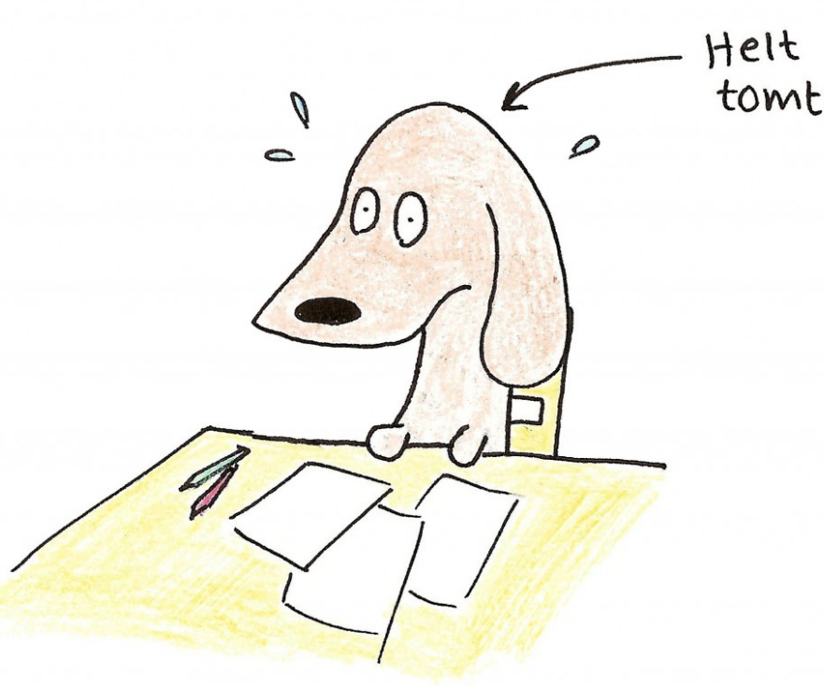
Tøm hoved og telefon/kalder/Bipper
Find papir – skriveredskab
Find kaffe – vand – frokost
Find sammen i grupper på 3
Start med 3 minutter

Slide 3

Program for 3-timers mødet
Velkomst og plan for næste de 3 timer (15 min)
Status siden sidste 3 timers møde (30 min)
  Handleplan fra 2024 – status på de enkelte initiativer –
Fokus på egne erfaringer og ideer til initiativer (35 min)
  Egen refleksion
  Diskussion i grupper af 3 og 3 – afsæt i egne erfaringer og oplevelser
Pause (15 min)
Fokus på forslag til initiativer og konkrete tiltag (40 min)
  Diskussion i større grupper - oplevelser/overvejelser deles
  Forslag til initiativer og tiltag prioriteres, formuleres og bringes med til plenum
Plenum (50 min)
  De 5-6 vigtigste initiativer prioriteres
  Vores forslag til handleplan inkl. forslag til konkretet tiltag
  Udpeges tovholdere
Opsamling ved mødeleder (10 min)

Slide 4

Formål og rammen for 3-timers mødet
Formål
Status på uddannelsesinitiativer fra handleplanen 2024
Ideer til initiativer og tiltag, der kan medvirke til at styrke og udvikle uddannelses- og læringsmiljøet på AUH
Udbytte
Vores bud på afdelingens handlingsplan med forslag til konkrete initiativer og tiltag
Dagsorden/agenda
Brainstorm og kvalificering af ideer – prioritering i plenum – beskrivelse af initiativ og tiltag
Regler/roller
Mødeleder er XXXXX og referent er XXXX
Refleksion (alene) – diskussion af oplevelser/ideer (3 og 3 – 6 og 6)
Det videre forløb
Fremlæggelse af forslag til handleplan på fælles lægemøde d x/x
Endelige handleplan for 2025/26 udarbejdes af mødeleder sammen med U-team/AL

Slide 5
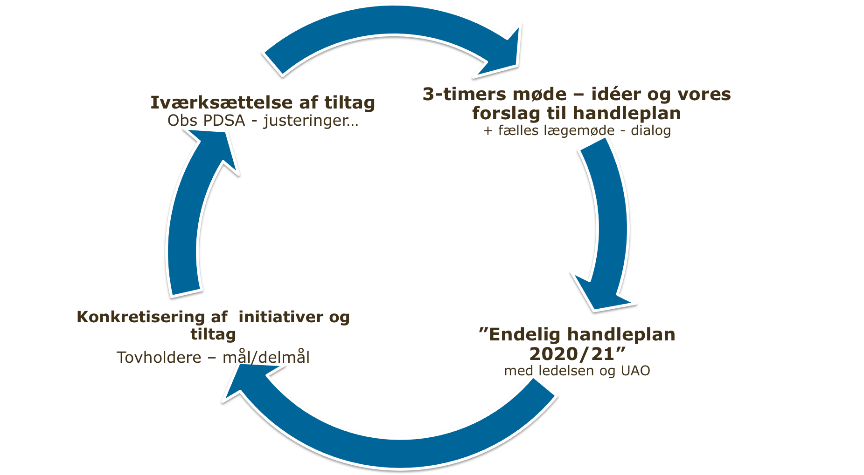

Forbedringsmodellen
Plan
Do
Study
Act
1
4
”Endelig handleplan
2025/2026”
med ledelsen og UALO/UAO
2
3

Slide 6

Statusdelen
Vigtigt: I skal bruge handleplanen fra 2024 (max 30 min)
Opgaven i plenum er at vurdere om de enkelte initiativer er
  fuldt gennemført
    hvilket effekt har tiltaget haft på uddannelsen?
  delvis gennemført
    hvad mangler der for at komme i mål?
  ikke gennemført
    Hvis forsat relevant
      Angiv – hvordan der skal arbejdes videre med tiltaget?
Tema 2024
Tænk uddannelse frit ud af boksen og ind i fremtidens muligheder og behov
Initiativer og tiltag, der kan
transformere - forandre, udvikle & nytænke den lægelige videreuddannelsen
- i egen afdeling og/eller på tværs af AUH
- både store og små forandringer

Slide 7


Hvad skal der arbejdes med?
Tema 1: Hvordan udvikler uddannelseslægerne sig som undervisere og formidlere?
Hvilke muligheder har du som uddannelseslæge for at undervise og formidle i afdelingen?
Hvad skal en god underviser og formidler kunne for at du lærer noget og bliver klogere?
Hvordan får du vejledning og feedback på din rolle som underviser og formidler?
Tema 2: Initiativer og tiltag, der kan forbedre og udvikle den lægelige videreuddannelse i egen afdeling og/eller på tværs af AUH

Slide 8
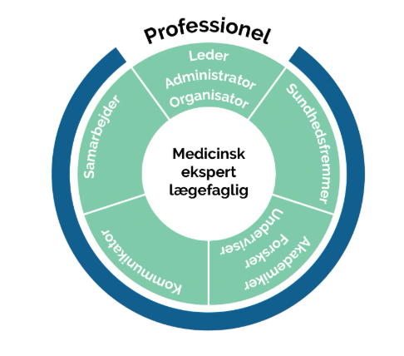
Hvorfor fokus på undervisning og formidling?
En kernekompetence som alle læger skal mestre
Et læringsmål i målbeskrivelserne i den lægelige videreuddannelse

Slide 9
Hvorfor fokus på underviseren?
Kunne vi sammen gøre en udviklingsindsats?
Muligheden for at deltage er der for alle!
- Hvordan udnytter vi den mulighed til udvikling af underviseren?

Slide 10
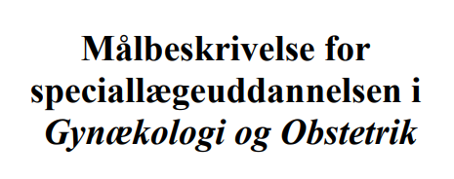
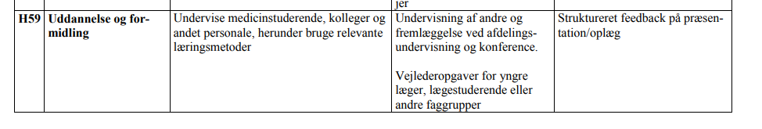
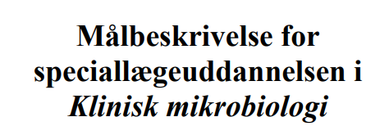
At undervise giver ikke i sig selv læring
Hvad står der i jeres uddannelsesprogrammer?
- Husk alle forløb

Slide 11
Hvad er skal der til for, at man bliver ”klogere” i en undervisningssituation? Hvad skal man overveje som underviser og formidler?
Målgruppe
Viden
Underviseren
- Mig selv
Undervisningen
Antal
Lægekollegaer (niveau, erfaring)
Samarbejdspartnere, andre faggrupper
Studerende
Patienter
Fagligt (om emnet)
Didaktisk (form)
Færdigheder
Refleksion
Indhold
Egen fremtoning
Præsentationsteknik
Valg af virkemidler
Forberedelse – din og modtagerne
Læringsmål
Interaktion med undervisningen
Rammer
Læringsudbytte
Lokale (virtuelt/fysisk)
Tid 5 min - 60
IT
Kræver, at der skabes refleksion hos modtager!

Slide 12
Refleksionsniveauer som underviser & formidler
Hvornår får flest mulig størst læringsudbytte?
Hvad er god undervisning?
Hvordan bliver jeg en god underviser?

Slide 13
3-timers møde med afsæt i egne erfaringer og ideer til nye initiativer
Tema 1: Hvordan udvikler uddannelseslægerne sig som undervisere og formidlere?
Hvilke muligheder har du som uddannelseslæge for at undervise og formidle i afdelingen?
Hvad skal en god underviser og formidler kunne for at du lærer noget og bliver klogere?
Hvordan får du vejledning og feedback på din rolle som underviser og formidler?
Tema 2: Initiativer og tiltag, der kan forbedre og udvikle den lægelige videreuddannelse i egen afdeling og/eller på tværs af AUH

Slide 14
Idegenerering og kvalificering
Del 1: Brainstorm med fokus på egne erfaringer og ideer til nye initiativer

Slide 15


Del 1 – Instruktion til brainstorm – 3 og 3
Tag det ”individuelle arbejdsark” frem
Trin 1: Reflekter hver for sig i 5 min over nedenstående spørgsmål
Tema 1; Underviser og formidler
Når du tænker tilbage på dit uddannelsesforløb: (hvis du er KBU-læge, tænk gerne på din tid under studiet)
  Hvilke 2-3 gode oplevelser har du haft med god undervisning og formidling?
  (som modtager)
  Hvilke 2-3 lærerige oplevelser har du haft med dig selv som underviser og formidler?
Tema 2 (bagsiden)
Brug 2 min til at overveje om der er initiativer og tiltag, der kan forbedre og udvikle den lægelige videreuddannelsen i egen afdeling og/eller på tværs af AUH
skriv ned og/eller tilføj til det du allerede har skrevet
Trin 2: Interview hinanden om, hvad I hver især har noteret (3 x 10 min) – se Instruktion del 1

Slide 17

Pause

Slide 18
Del 2: Diskussion af mulige initiativer
2 grupper går sammen – diskussion – se Instruktion DEL 2 og brug Gruppeark
Fortæl ganske kort fra jeres første gruppediskussion – om jeres gode og mindre gode oplevelser og forslag til ændringer, der vil gøre en forskel for uddannelsen i afdelingen/på tværs af afdelinger i fremtiden.
  Brug max 10 min
Formuler gruppens forslag til initiativer og tiltag, der vil gøre en forskel for uddannelsen – tænk ud af boksen og ind i fremtidens muligheder og behov
  Hvad vil udbyttet af initiativet være og hvad kan vi selv gøre?
  Vær konkret og prioriter - skriv ned på ”Gruppeark”
  Skriv overskriften for initiativet på stor ”post- it” – et initiativ på hver!
Forbered en kort præsentation af gruppens forslag til initiativer og tiltag i plenum – prioriter de 5-6 vigtigste forslag
max 40 minutter i alt
Notes:
Overvej at anvende store postit – hvor grupperne skriver overskrift på deres forslag til Initaitiv

Slide 19

Brug gerne A3 post-it
Et tiltag på hver

Slide 20
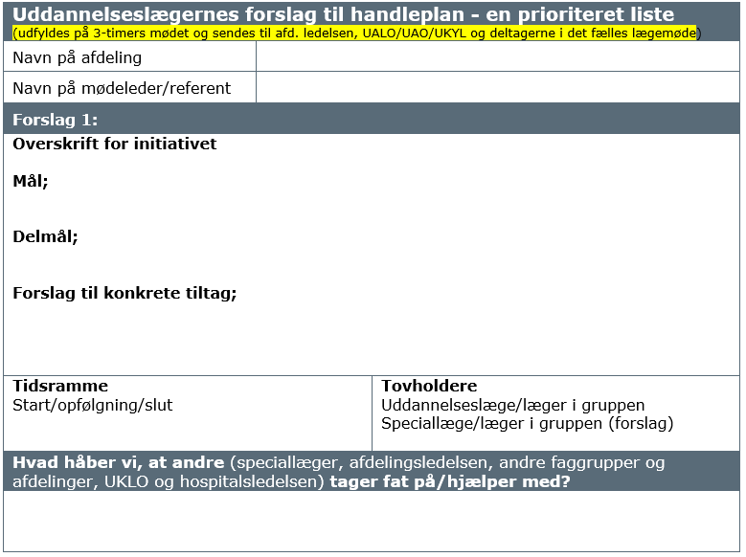

Del 3: Prioritering af nye initiativer og forslag til handleplan
Proces
Ideerne til initiativer samles i temaer
  Prioriter ud fra vigtighed, effekt, gennemførlighed, ressourcer mm
Max 6 initiativer udvælges
For hvert udvalgt initiativ stilles skarpt på
  hvad I ønsker at opnå med initiativet dvs. mål og delmål?
  hvilke konkrete tiltag udløse et initiativ?
For hvert initiativ diskuter og vurder – husk tovholderne
  Hvad kan vi selv gøre?
  Hvad håber vi andre tager fat på/hjælper med? Hvem skal involveres?
Udfyldelse af ”Uddannelseslægernes forslag til handlingsplan”
  udfyldes af mødeleder/referent under og efter mødet

Slide 21

Efter 3-timers mødet i afdelingen….
Opsamlende lægemøde afholdes den X/X
status på handleplanen fra 2024
diskussion af
  forslag fra ” Uddannelseslægernes forslag til handleplan”
  prioritering af 5-6 punkter inkl. forslag til konkret handleplan
Afsluttende møde afholdes den X/X
møde med UALO/UAO, cheflæge, UKYL, mødeleder
endelig handleplan aftales og udmeldes
plan for opfølgning aftales

Slide 22

Fra idé til praksis
Afdelingens handleplan sættes i værk
De ansvarlige tovholder – ideejere - sikrer, at alle i gruppen deltager i arbejdet og gør som aftalt!
Uddannelseskoordinerende ledende overlæger anvender materialet til
Det årlige uddannelsesstatusmøde i afdelingen
  Hvordan er det gået?
Præsenterer de overordnede temaer fra handleplaner for hospitalsledelsen
  Er der noget hospitalet kan gøre for at hjælpe med at yngre lægers initiativer lykkes i praksis?

Slide 23

Tak for i dag

Slide 24
Ekstra slides

Slide 25
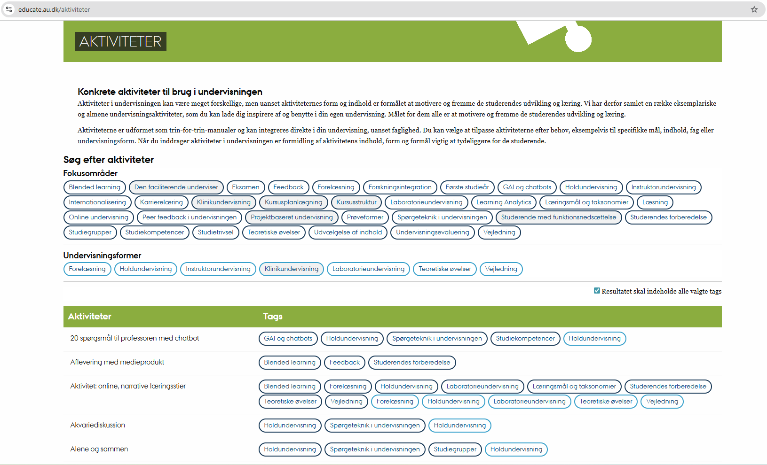


Slide 26
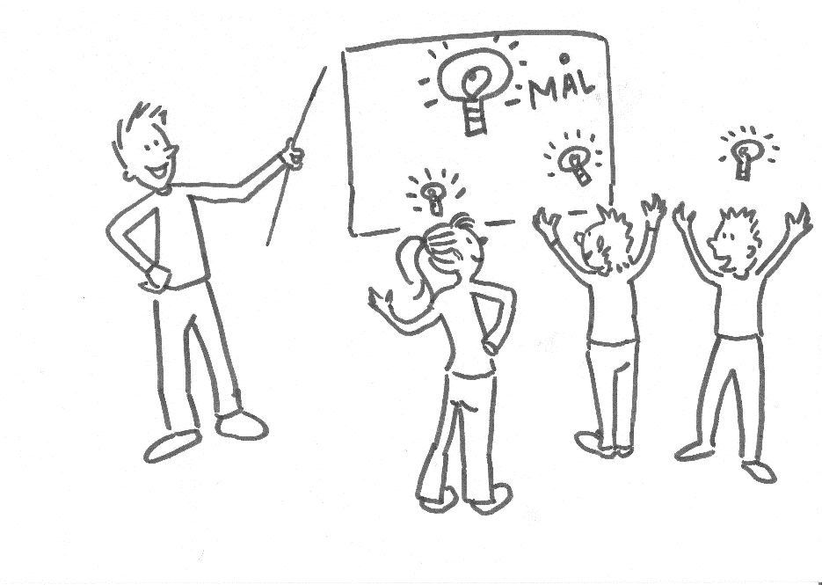
SMARTe mål
Specifikke
Målbar
Ambitiøst
Realistisk
Tidsbestemt
”e” – energiskabende!
  Husk et tydeligt ansvar for ideerne

